Slide 1
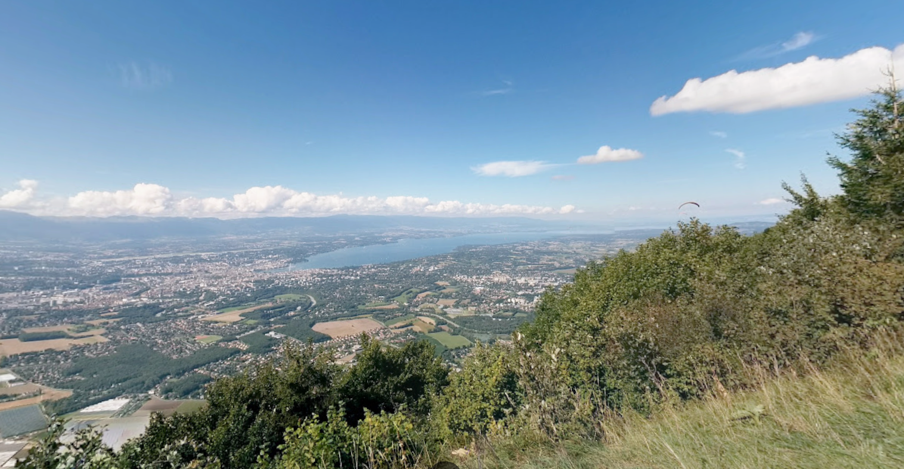
Sortie du 17 juin 2026
pour les 40 ans du club
Tous les membres actuels et les anciens membres sont les bienvenus. Inscription sur le site du GWCR.
Moto, voiture, tricycle et cheval autorisés. Pas les scooters et trottinettes).
Rd-vs au P+R de la sortie de l’autoroute de Bernex-Onex à 09h45
Départ pour le Salève à 10h00
Arrivée en haut du téléphérique afin d’admirer le centre du monde et le beau lac de Genève, puis départ vers 12h00
Pour le café de la Plage (74560 La Croisette), le restaurant pourrait changer en fonction du nombre de participants.
Pour les douillets, la route est escarpée, mais on devrait y arriver en Gold, les cyclistes y arrivent bien…
Repas unique, entrée, plat et dessert (détail suivra).
Le repas testé était salade, gratin et viande, puis nougat glacé le tout fait maison.
Prix hors boisson €35.00, une petite participation du club reste à être définie.
Voyant arriver la question, pourquoi midi ???
Pour les non initiés de la République et Canton de Genève, les routes d’accès au Salève dès 16h00 sont impraticables
pour cause de bouchons sur quasiment toutes les sorties du Canton.
Le fait de rouler en groupe serait un très gros problème.

